Slide 1
Государственное бюджетное общеобразовательное учреждение средняя общеобразовательная школа № 386 Кировского района Санкт-Петербурга
e-mail: sc386.kir@obr.gov.spb.ru
198152,г. Санкт – Петербург, ул.Зайцева,д.14,литера А

Slide 2
386
Ул. Зайцева, 14

Slide 3
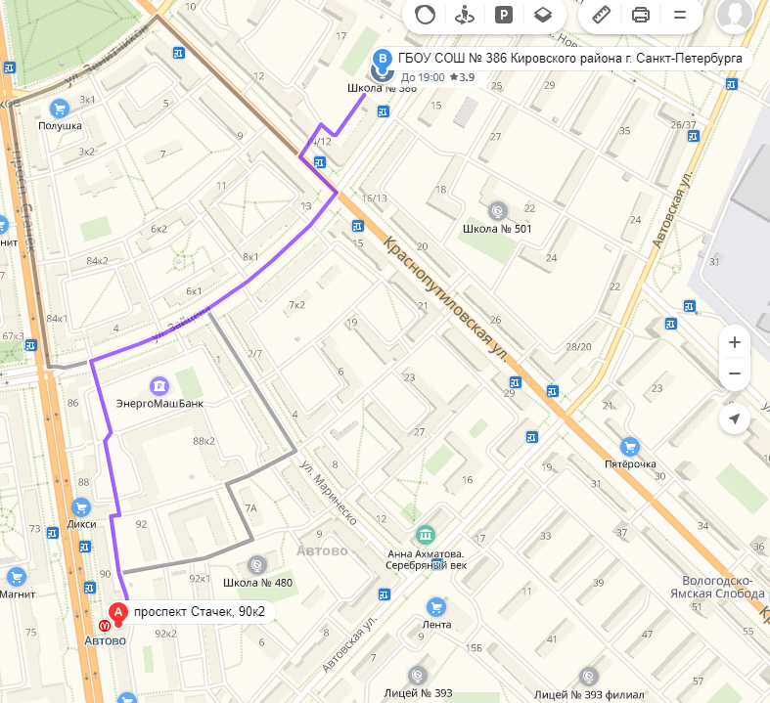
Путь движения к ГБОУ СОШ № 386
Функционирует с 1954 года
Общая площадь 35 19,00 кв.м

Slide 4
Сведения о школе
Директор школы
Семенова
Светлана Ивановна, почетный работник общего образования РФ
Количество учащихся на 2020/2021 учебный год: 565 чел.
В школе 20 классов:
I ступень обучения – 8 классов
II ступень обучения – 10 классов
III ступень обучения – 2 класса
Работают 4 группы продленного дня

Slide 5
Сведения о школе
В ШКОЛЕ РАБОТАЮТ:73 СОТРУДНИКА
Из них - 32 педагоги
Заслуженный учитель России – 1 учитель
Почетных работников общего образования – 9 учителей
За гуманизацию школы СПб– 3 учителя
Победители конкурса учителей ПНП «Образование» и конкурса «Лучший учитель Санкт-Петербурга» - 2 учителя

Slide 6
Актовый зал
оборудован специальным звуковым и музыкальным оборудованием, мультимедийным проектором, экраном с электрическим приводом. Специальная система освещения позволяет проводить в актовом зале разнообразные воспитательные и праздничные мероприятия

Slide 7
Столовая

Slide 8
Школьная библиотека

Slide 9
Спортивный зал
(общая площадь - 158, 7 кв. метров)

Slide 10
Спортивная площадка
с искусственным покрытием расположенная во дворе школы (общая площадь - 2167,4 кв. метров)

Slide 11
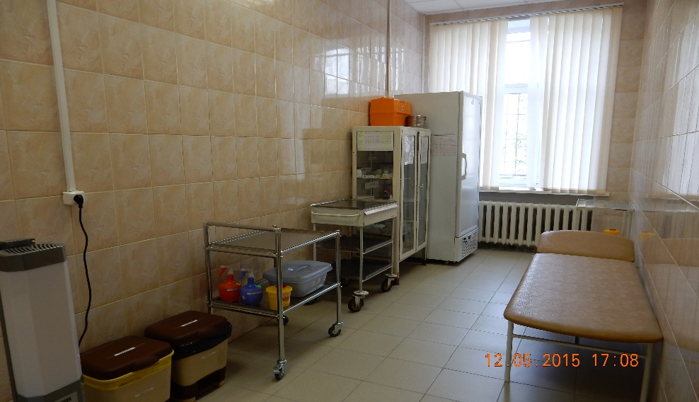
Служба сопровождения Логопед Психолог Социальный педагог Медико – оздоровительная служба

Slide 12
ОДОД «Альтернатива»
В школе работает Отделение дополнительного образования детей "Альтернатива". Занятия проводятся в актовом, спортивном зале, библиотеке, 9 , 31, 32, 37 кабинетах, в кабинете психолога.
Эти помещения, а так же средства обучения и воспитания доступны для детей с ОВЗ.
В ОДОд занимаются 5 человек с ограниченными возможностями здоровья по дополнительным общеразвивающим общеобразовательным программам художественной, социально - педагогической и естественнонаучной направленности.
Занятия для таких детей в ОДОд были организованы совместно с другими обучающимися.

Slide 13
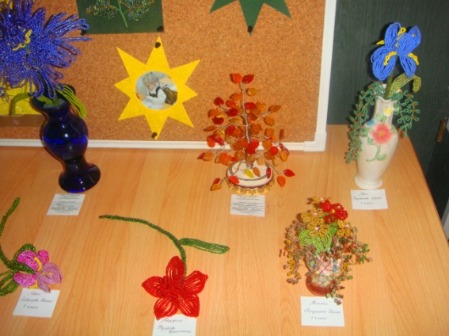
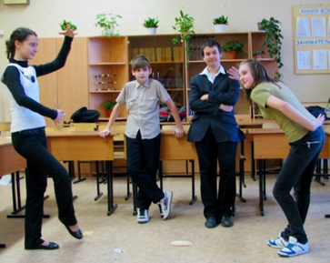
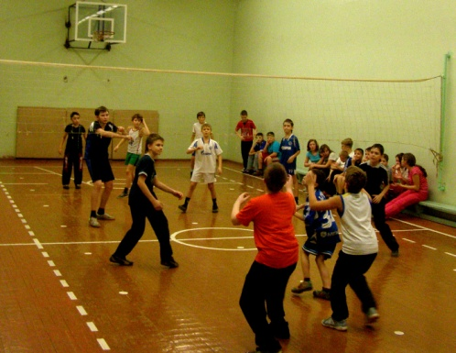
Направленности работы ОДОд
Социально- педагогическое
Психологические кружки
«Будем дружить»,
«Развитие коммуникативных способностей»
Спортивно- оздоровительное
2 секции баскетбола
3 секции подвижных игр
Аэробика. Городки
4 секции волейбола
художественное
Мир на листе бумаги
Танцевальный коллектив «Сюрприз»
Театр наш друг. Основы актерского мастерства

Slide 14
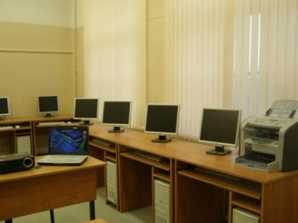
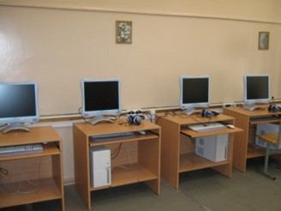
Школа оснащена оборудованием для осуществления образовательного процесса. Во всех учебных кабинетах имеются компьютер (подключенный к сети Интернет) и мультимедийные проекторы. В школе реализуется дистанционная форма обучения для детей инвалидов и лиц с ограниченными возможностями здоровья
Обучение проходит по общеобразовательным программам начального общего, основного общего и среднего общего образования.

Slide 15
Кабинет психолога

Slide 16
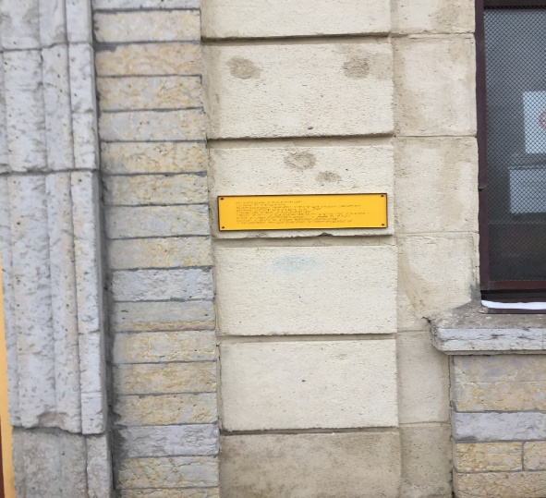
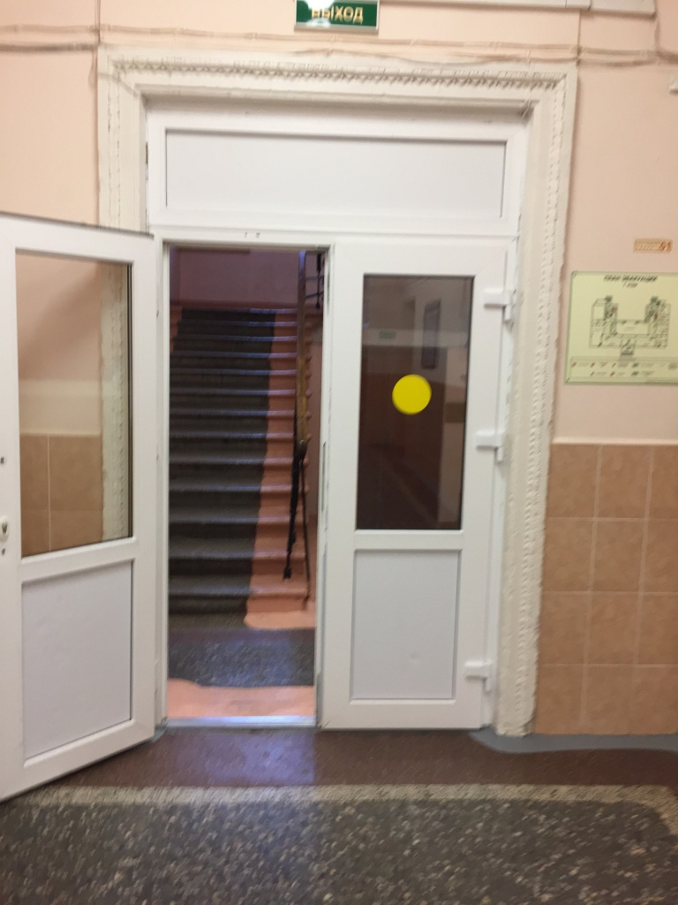
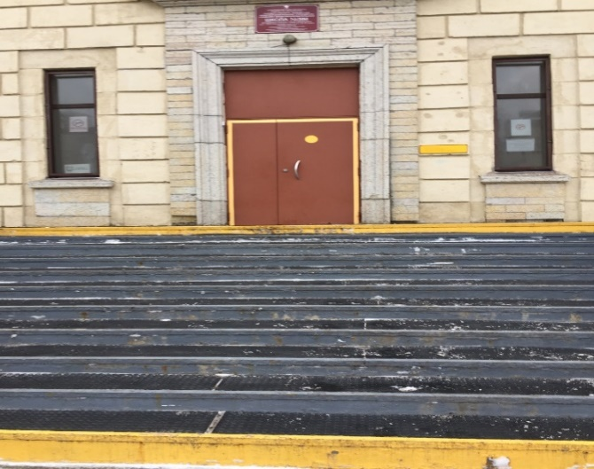
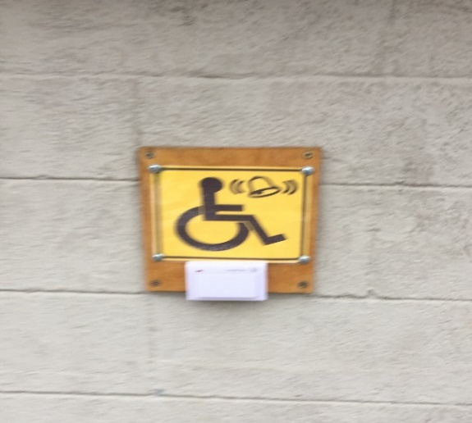

Slide 17
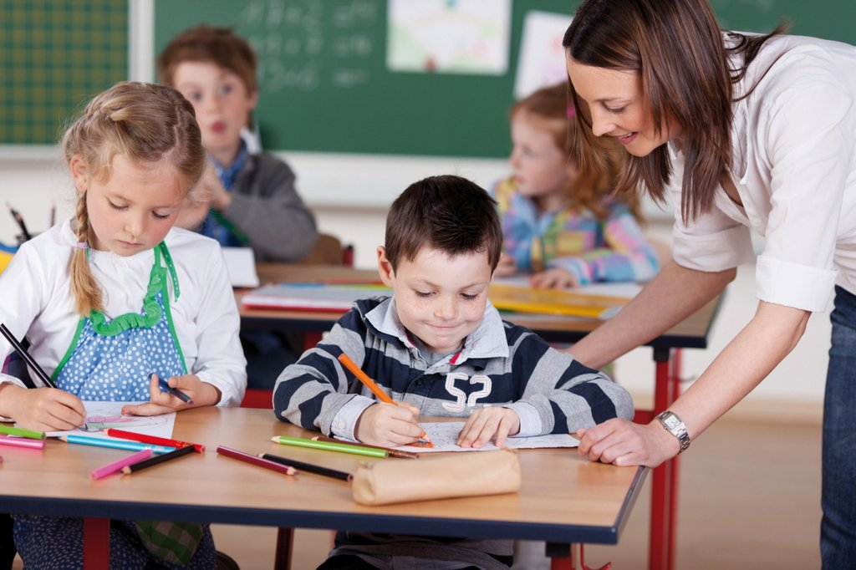
Программа «Скоро в школу» ( для будущих первоклассников)

Slide 18
В программе
1.Развитие речи
2.Подготовка к письму
3.Развитие мышления, логики, математических навыков

Slide 20
Закрепленная территория ГБОУ СОШ №386
на 2021-2022 учебный год
ул. Зайцева, д. 4,6,7,8,9,10,11,16
ул. Новостроек, д. 1,3,5,7,9,11, 13, 15, 17,19,21
ул. Краснопутиловская, д. 4-14 (все четные), 7-13 (все нечетные)
ул. М.Говорова, д. 2, 3/7, 6/5, 8 (1,2)
ул. Зенитчиков, д. 3 (1,2), 5 (1,2)
пр. Стачек, д. 74
ул. Маринеско, д.1, 2, 3,4, 6
Перечень территорий, закрепленных за государственными бюджетными общеобразовательными учреждениями, подведомственными администрации Кировского района Санкт-Петербурга, в целях осуществления учета детей, проживающих на данной территории и подлежащих обучению по образовательным программам начального общего образования

Slide 21
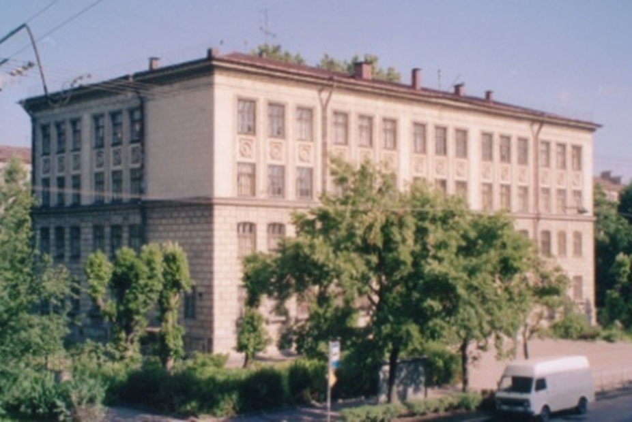
Ждем Ваших детей в нашей школе!

